Slide 1
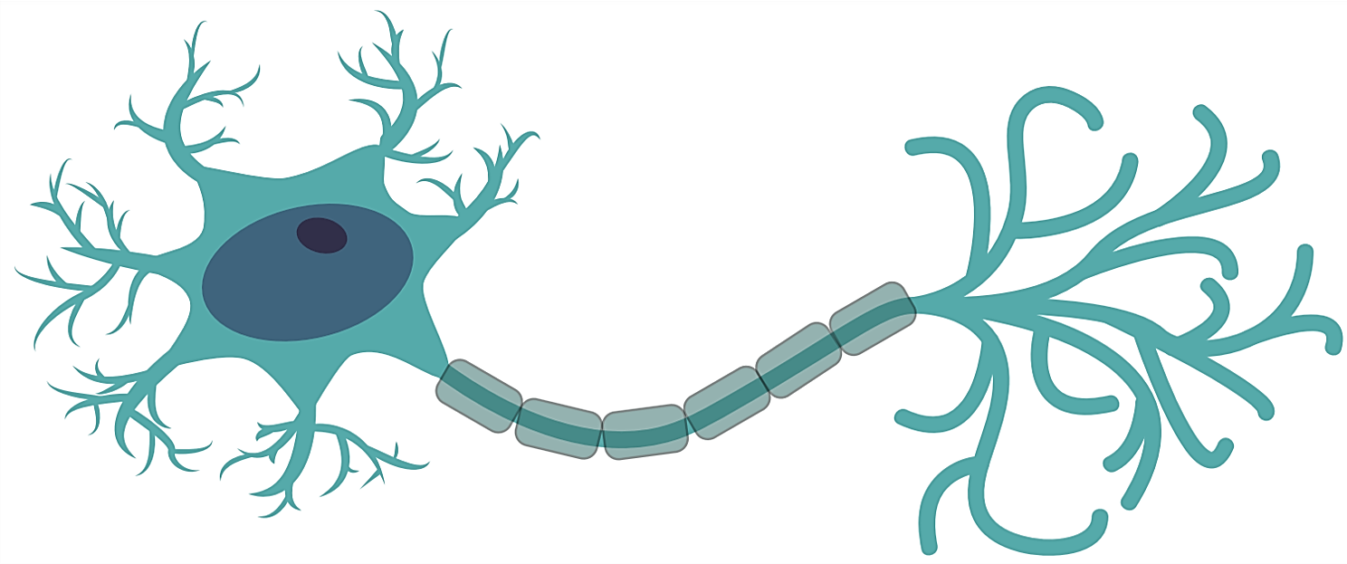
Ядро
Клеточное тело
Телодендроны
Дендриты
Аксон
Синаптические окончания

